Slide 1
PREBIVALSTVO IN GOSPODARTVO ALP

Slide 2
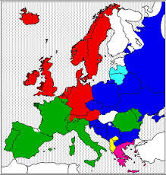
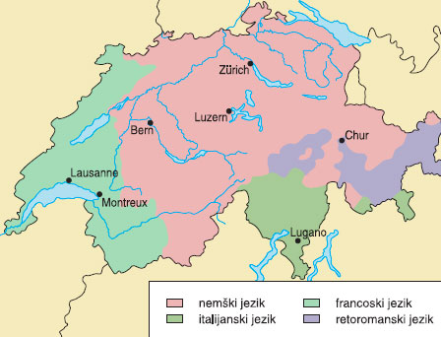
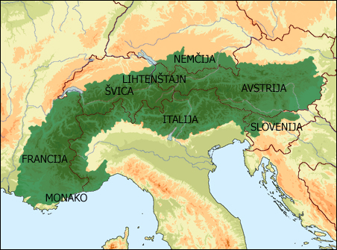
JEZIKI IN JEZIKOVNE SKUPINE

Slide 3
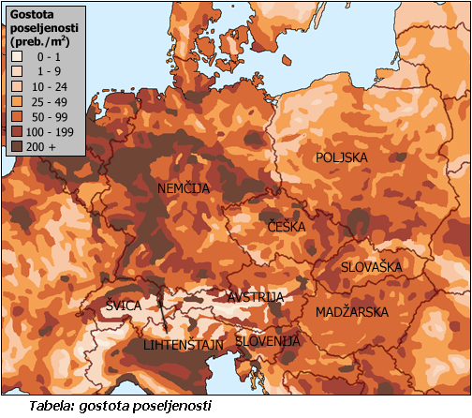

Slide 4
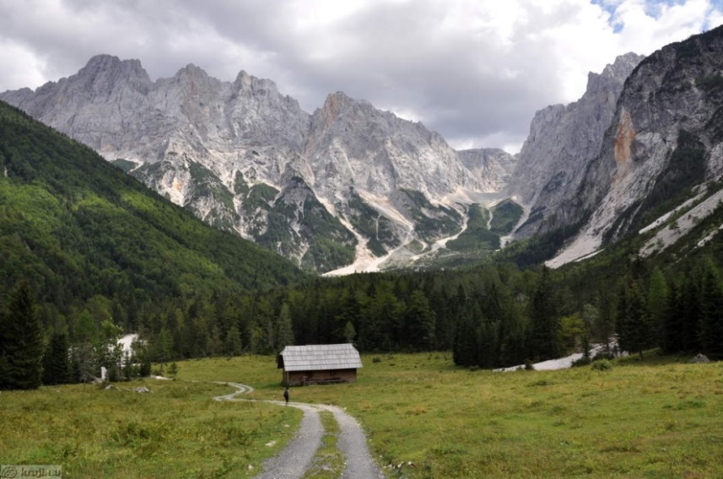
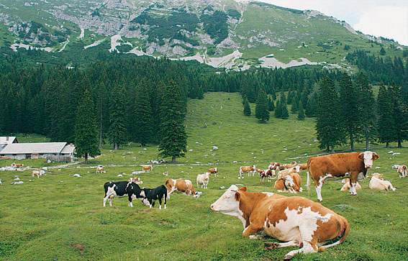
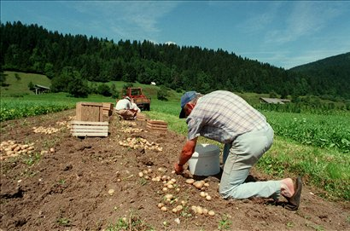
GOSPODARSKI POMEN ALP poljedelstva ni veliko, več je pašne živinoreje

Slide 5
Zaradi pomanjkanja rud se je razvila industrija, ki zahteva veliko znanja in malo surovin.

Slide 6


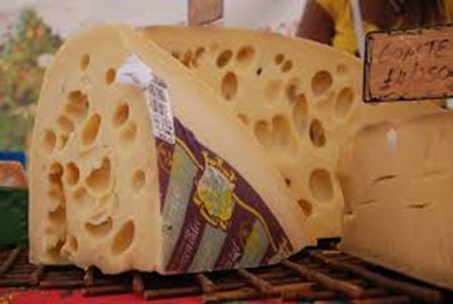
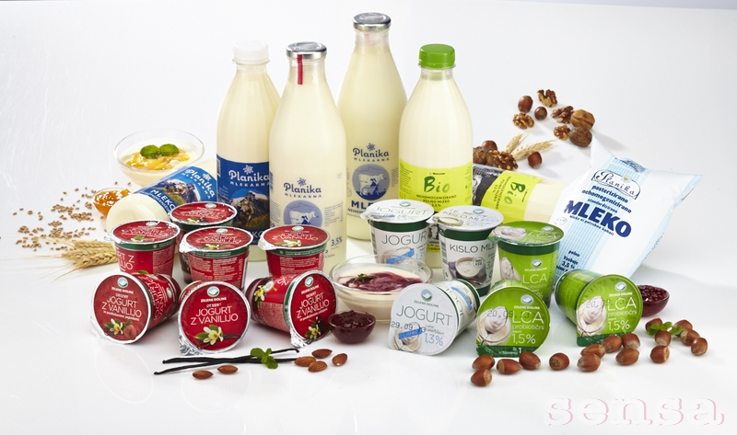
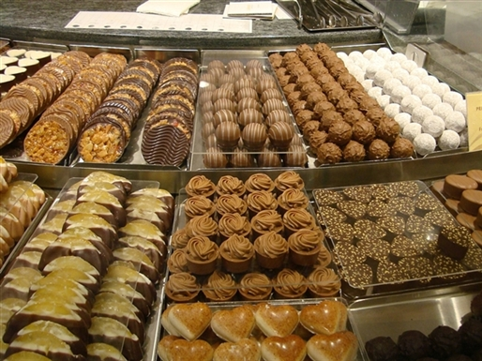
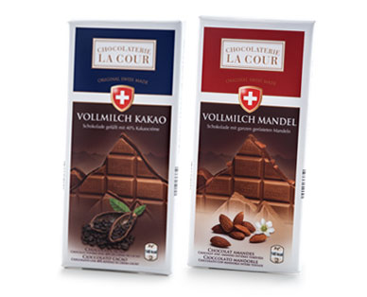


Slide 7




Slide 8
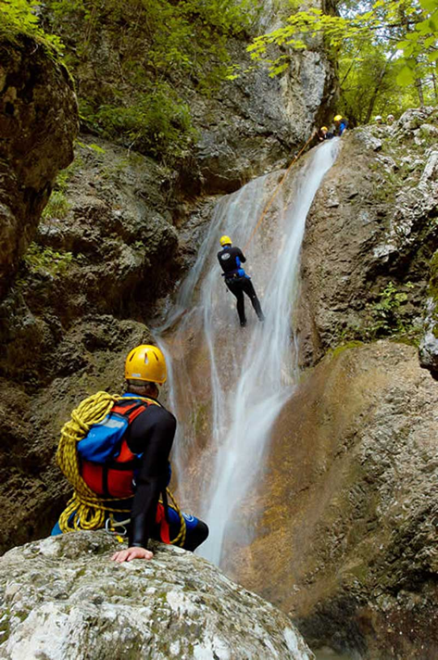
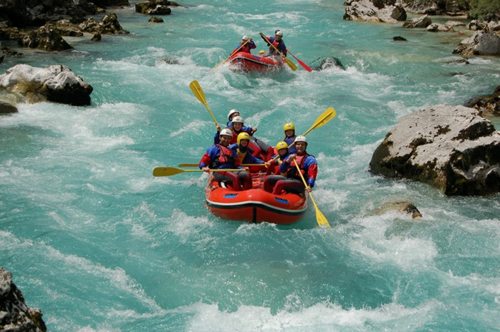
Pomemben je turizem

Slide 9
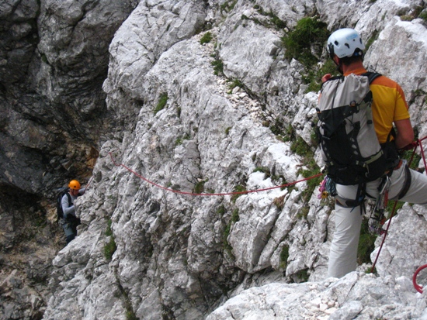
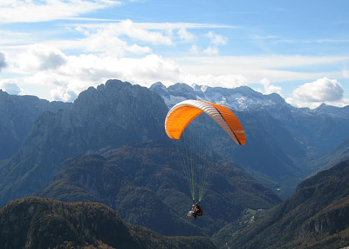
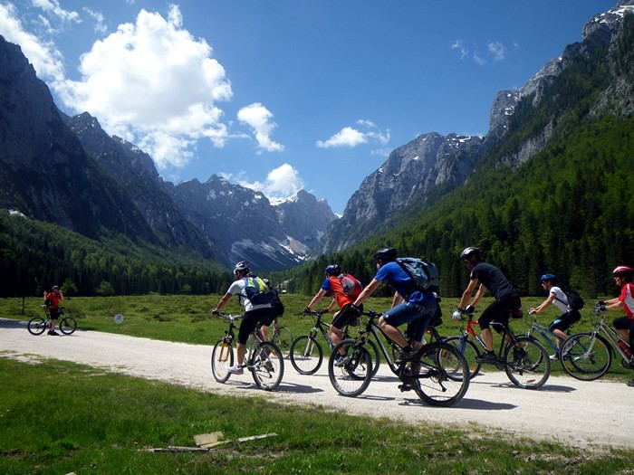
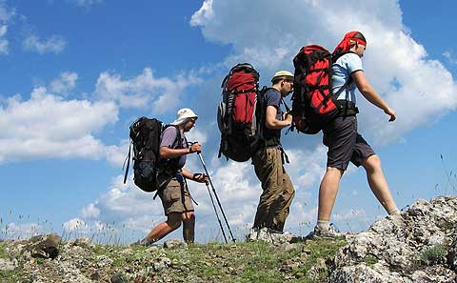

Slide 10
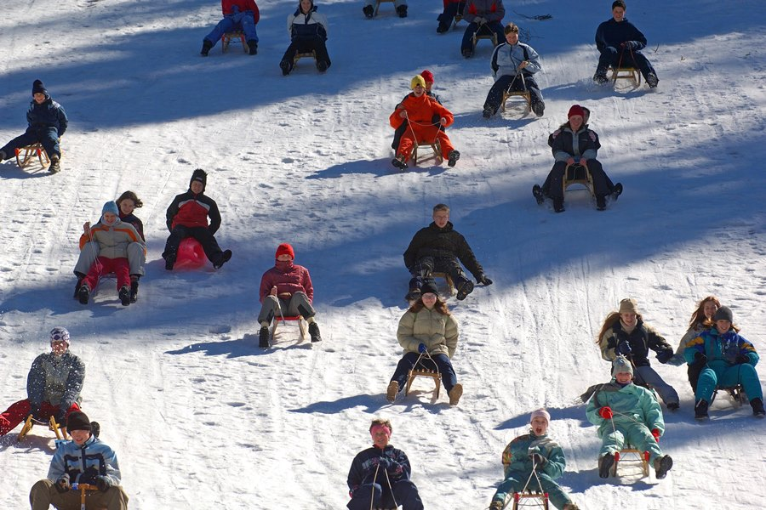
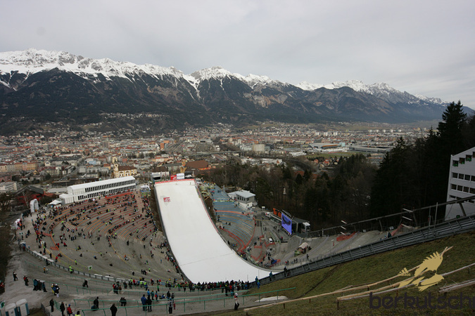
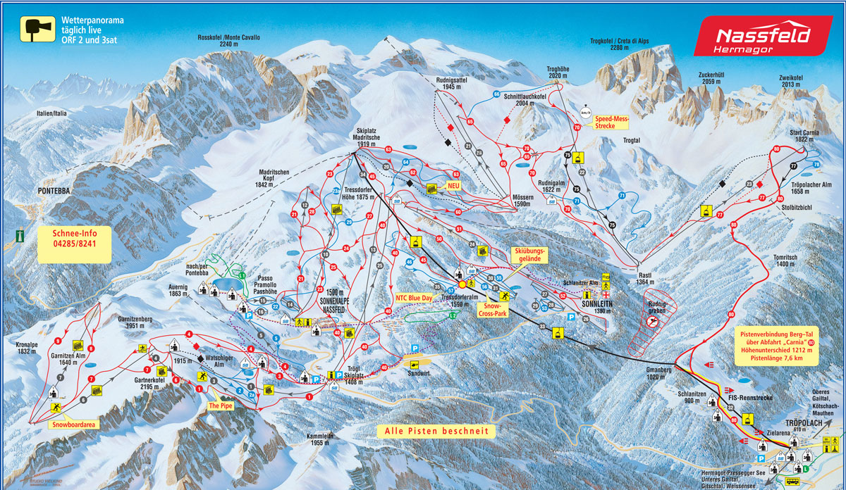
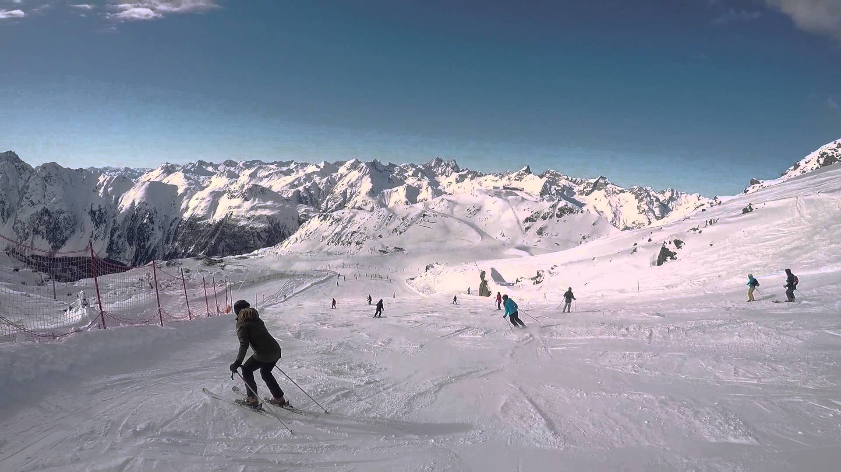
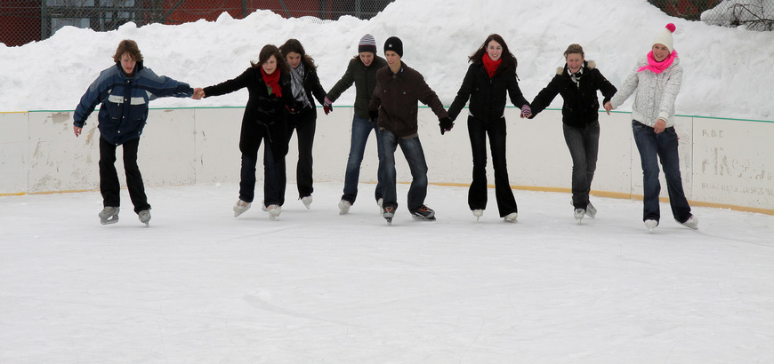

Slide 11
PREBIVALSTVO IN GOSPODARSTVO ALP
Na področju Alp živijo različni narodi in govorijo različne jezike.
Poselitev je neenakomerna.
Ker je malo rodovitnih tal je razvita pašna živinoreja.
Zaradi pomanjkanja rud se je razvila industrija, ki zahteva veliko znanja in malo surovin.
Pomemben je turizem.

